Slide 1

Nouveaux Pass Roaming
date de lancement souhaitée : [le 01/07/2024]
version du brief CAP : [v0]
Référence du projet : XXXX _Nouveaux Pass Roaming
Priorité: P0
Chef de produit marketing
Foued Temimi
Image by Giedre Domazaite for YCN.
Notes:
presentation title
presentation title
conseils de rédaction
renseigner le nom du projet
renseigner les informations projet :
nom du chef de produit marketing émetteur de la demande
version du brief : conserver « v0 » s’il s’agit de la toute première version du document ou « v1 » si le document initial est revu pour le T-1

Slide 2

Nouveaux Pass Roaming
J’aimerais me connecter avec mes proches depuis l’étranger parce que je souhaite rester en contact avec ma famille et mes amis même en voyage avec les tarifs les plus bas du marché et une validité très avantageuse.
Insight
Nature : CAP request
mobile
Broadband
Convergent
S. Externe
S. Interne
nouvelle offre
prépayé
Clé prépayé
LiveBox
Entrants
VIP
changement d’offre
marché
postpayé
Clé postpayé
Flybox
Segments
Middle class
Gold
promo
hybride
autres
Working urban
Silver
relance de promo
ADSL
Life starter
pack
VAS
VAS
Digital Student
Blue
service
cible
Catégorie:
GP
VIP
B2B
staff
autre: à préciser
Volume:
Marchés adressables en K clients
Il s’agit de lancer de nouveaux Pass Roaming depuis la France; ces Pass seront spécialement lancés pendant la période des Jeux Olympiques qui se dérouleront en France à partir du 26 Juillet et jusqu’au 11 Août.
Ps: Ces pass seront disponibles du 1er Juillet au 31 Aout
Objectifs (colorier une seule case)
Description:
Conquête premium
Stimulation ARPU base prepayée mobile
Renforcement de la distribution contrôlée
Amélioration QoS et ciblage des CAPEX
Anti-churn des offres à factures
Fidélisation et verrouillage de la clientèle B2B
Autre : (à préciser)
canaux de vente et relation client concernés
Boutiques
USSD
Points de vente
SVI
Avec Orange gardez le contact avec vos proches lorsque vous êtes à l’étranger au meilleur tarif et avec une validité exclusive.
franchises
Selfcare
Portail (à préciser)
Promesses:
Points de vente Gold
web partners
Points de recharge
Autres (à préciser)
Plan de communication
Affichage
Radio
Portail mobile
PLV
Presse
SMS
Digital
TV
SVI
Autres (à préciser)
Notes:
presentation title
conseils de rédaction
Dans le bloc Objectifs: cocher une seule case
rédiger ce slide pour synthétiser l’offre et ses principales caractéristiques commerciales
synthétiser les éléments principaux de l’offre décrits dans le brief. quelques rappels :
insight(s) : c’est la parole du client, la raison d’être de l’offre
l’insight s’articule en 3 parties : le constat (j’aimerais…) / la motivation (parce que…) / la contrainte (mais…). un insight = une idée. s’il y a plusieurs idées écrire autant d’insights
cible : fournir une description qualitative précise de la (des) cible(s), en s’appuyant sur les situations d’usage, ainsi qu’une première estimation quantitative
promesse : il s’agit de notre réponse à l’insight client. elle doit être formulée de manière à être comprise par tous.
définir les objectifs stratégiques et la contribution à la feuille de route 2013 en cochant (remplir en oranger) les rubriques adéquates dans les tableaux à droite. En général, un projet contribue à un seul objectif. Seul quelques projets spécifiques peuvent avoir plusieurs contribution.
Renseigner les canaux de communication prévisionnels en cochant les rubriques adéquates
cette fiche est présente au début de l’expression de besoin (EB) métiers et permet d’assurer la cohérence des documents d’EB tout au long du process de lancement d’offre. Cette fiche d’identité peut également être utilisée par le chef de produit marketing dans les présentations de jalon selon ses besoins.
presentation title

Slide 3
Lancement de nouveaux Pass Roaming France
Pass voyage
Prix
Validité
2,5 Go d'internet mobile
10dt
2 jours
5 Go d'internet mobile
19dt
7 jours

Slide 4
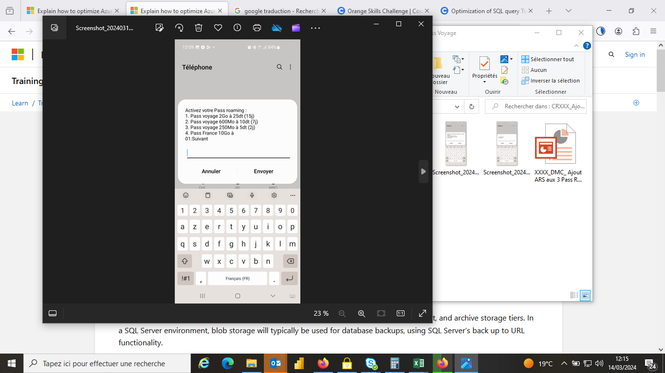
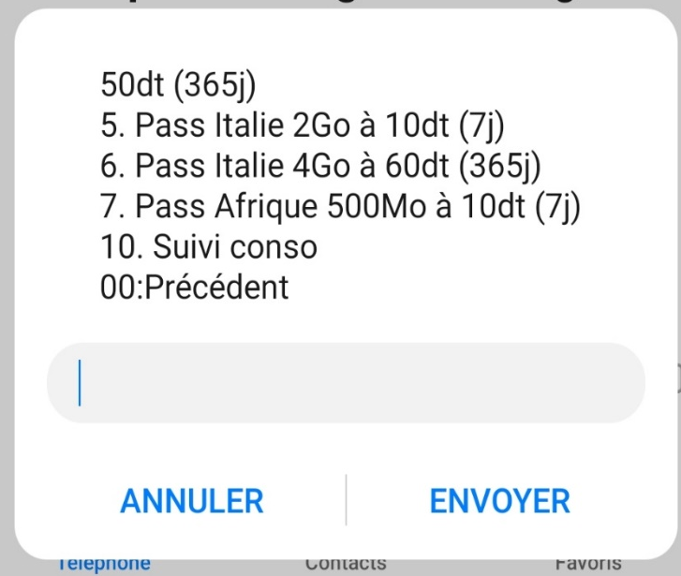
le parcours USSD 109 actuel
Pass voyage 2Go à 25dt (15j)
Pass voyage 600 Mo à 10dt (7j)
Pass voyage 250 Mo à 5dt (2j)

Slide 5
Affichage GP:Nouveau parcours USSD 109 souhaité suite ajout des deux nouveaux pass roaming
2
Pass voyage 2Go à 25dt (15j)
Pass voyage 600 Mo à 10dt (7j)
Pass voyage 250 Mo à 5dt (2j)
Liste des pays
Suivi Conso
Pass voyage
Pass France
Pass Italie
Pass Afrique
3
Pass France 10Go à 50dt (365j)
Pass France 5Go à 19dt (7j)
Pass France 2,5Go à 10dt (2j)
New
4
Pass Italie 2Go à 10dt (7j)
Pass Italie 4Go à 60dt (365j)
5
Pass Afrique 500 Mo à 10dt (7j)
Liste des pays

Slide 6
Affichage B2B : Nouveau parcours USSD 109 souhaité suite ajout des deux nouveaux pass roaming
Anoter que l’affichage du report et forfait diffère juste au niveau du prix (majoré de 30% automatiquement)
Pass voyage 2Go à 25dt (15j)
Pass voyage 600 Mo à 10dt (7j)
Pass voyage 250 Mo à 5dt (2j)
Liste des pays
2
Suivi Conso
Pass voyage
Pass France
Pass Italie
Pass Afrique
Pass Allemagne
Pass USA&Canada
Pass France 10Go à 50dt (365j)
Pass France 5Go à 19dt (7j)
Pass France 2,5Go à 10dt (2j)
3
New
Activez votre Pass Roaming
1: Activez le pass depuis report/Forfait
2: Activez le pass depuis recharge
3: Suivi conso
4
Pass Italie 2Go à 10dt (7j)
Pass Italie 4Go à 60dt (365j)
5
Pass Afrique 500 Mo à 10dt (7j)
Liste des pays
6
Pass Allemagne 1Go à 40dt (90j)
7
Pass AUSA Canada 1Go à 50dt (30j)

Slide 7
Règles de gestion
Code suivi conso : *109*1#
Facturation: par palier de 1Mo.
Code USSD : *109#
Canaux d’activation : USSD *109# , Maxit, Activia, Selfcare
Cible : toutes les offres Mobile prépayées, hybrides et postpayés pour tous les groupes client.
Les clients doivent activer le service Roaming pour consommer ces pass
La validité est différente pour chaque Pass.
Les Pass sont achetables du compte de recharge principal si le client dispose d’une offre prépayée ou hybride et sur Facture pour les clients postpayé.
Les pass sont cumulables.
L’achat des pass est cumulable pour les offres PP et hybride sauf pour les offres PSP, il est capé à 3 achat c’est-à-dire que le client ne peut cumuler que 3 Pass au même temps.
Les Pass ne sont pas transférables.
Les Pass ne sont utilisables qu’en Roaming, dans les pays indiqués.
Les pass ne sont pas renouvelables automatiquement
Un SMS de communication sera envoyé à tous nos abonnées qui se trouvent sous le réseau des destinations sélectionnées.
Le suivi conso est possible via USSD , Selfcare, Maxit , service client et boutique
comportement à la fin de la consommation du Pass : interruption du service sans basculement direct en PAYG.
Si le client a activé le Roaming Data, il pourra se connecter en PAYG en roaming après épuisement du pass internet mais à condition que le PAYG en roaming soit autorisé avec son offre.
Les clients reçoivent une notification à l’épuisement du pass.
La priorité de conso est au profit du Pass qui expire en premier.
Point reporting : disposer du nombre d’activation de cette option/offre /segment…. à ajouter aussi sur l’outil click view (avec les filtres disponibles sur cette interface).

Slide 8
MERCI

